Slide 1

基于机器阅读理解的中文问答系统研究与实现
答辩人：孙相会 指导老师： 张天成
学号：1971654 专业：计算机技术

Slide 2
汇报提纲
1
前期准备工作
2
选题意义
3
研究内容与方案
4
预期成果与已完成进度

Slide 3
前期工作
文献阅读
参加竞赛
命名实体识别(BiLSTM+CRF、Lattice-LSTM ...)
文本分类(TextCNN、ID-LSTM ...)
自然语言推理(EISM、DRCN、BiMPM...)
机器阅读理解(BiDAF、QANet、R-Net...)
预训练模型(ELMo、BERT、ALBERT...)
其它方向：如机器翻译、谣言检测、知识图谱嵌入...
中兴捧月算法师挑战赛
百度人工智能开源大赛
中国法研杯机器阅读理解比赛

Slide 4
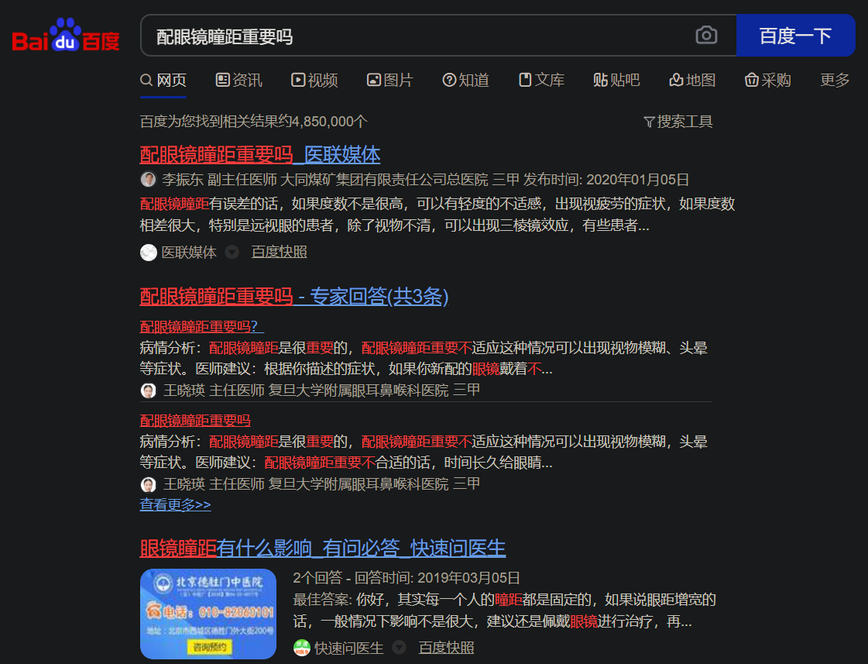
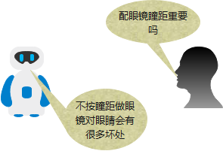
选题意义
搜索引擎：基于关键词的检索方式，返回排序的文档结果，缺乏对问题语义的理解。
问答系统：深层次语义分析问题，通过检索知识库或问答库，经过推理给出细粒度的答案

Slide 5
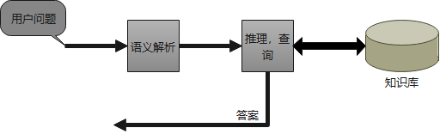
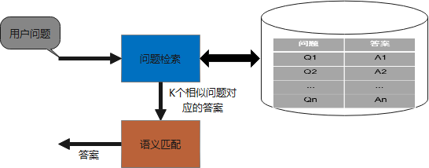

问答系统分类
基于知识库的问答系统
需要预先构建大规模的知识库。
基于问答对的问答系统
可以回答的问题数量有限，极度依赖于数据集
返回的答案形式单一，不具有多样性

Slide 6
机器阅读理解
文章：华阳路街道是中国上海市长宁区下辖的一个街道办事处，位于长宁区东部，东到长宁路、安西路、武夷路接邻江苏路街道，北到苏州河接邻普陀区。面积2.04平方公里，户籍人口7.04万人（2008年），下辖21个居委会。华阳路街道的主要街道长宁路和定西路，构成繁华的中山公园商圈。辖区内的圣约翰大学旧址（今华东政法大学）、中山公园，是愚园路历史文化风貌区的重要组成部分。上海市轨道交通二号线、三号线、四号线以该街道辖区的中山公园站为换乘枢纽。
问题：华阳路街道四周相连的是什么地方？
答案：东到长宁路、安西路、武夷路接邻江苏路街道，北到苏州河接邻普陀区

Slide 7
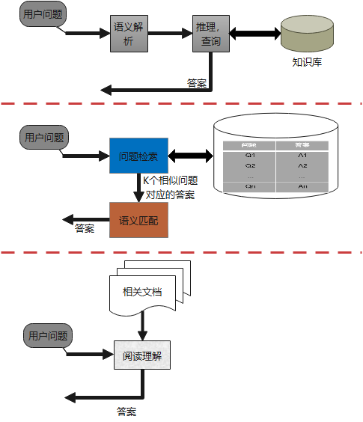
基于机器阅读理解的问答系统
不需要构建大规模知识库
不依赖于已有数据集
答案形式多样

Slide 8
应用场景
搜索引擎中的智能问答
电商领域中的智能客服
教育领域中自动作文批阅
司法、医疗等领域

Slide 9
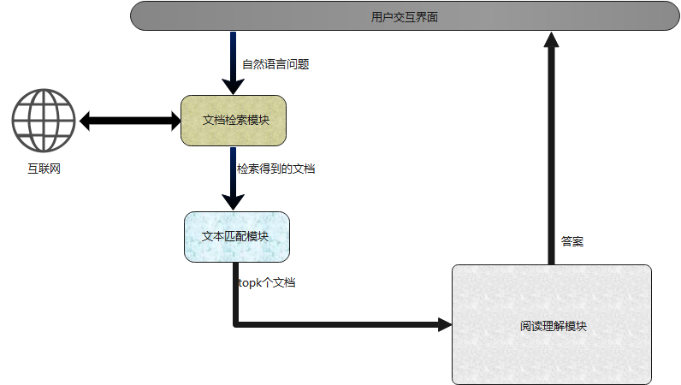
主要研究内容

Slide 10
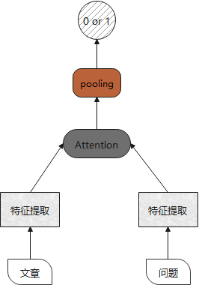
文本匹配模块的设计
典型的文本匹配框架

Slide 11
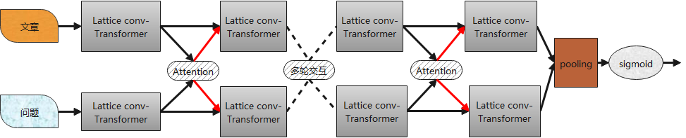
基于多轮交互机制的Lattice conv-Transformer设计
0 or 1

Slide 12
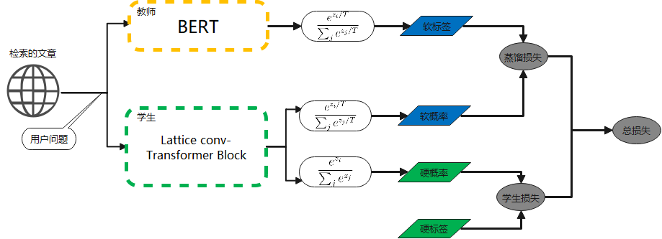
文本匹配模块的设计
基于阅读理解形式的中文问答系统研究与实现

Slide 13
机器阅读理解相关数据集
数据集 | 发布时间 | 文章来源 | 语言类型 | 答案类型
CNN&Daily Mail | 2015 | 新闻 | 英语 | 填空式
SQuAD | 2016 | 维基百科 | 英语 | 片段抽取式
RACE | 2018 | 英语考试 | 英语 | 多项选择式
TriviaQA | 2017 | 网页搜索 | 英语 | 片段抽取式
NewsQA | 2017 | 新闻 | 英语 | 片段抽取式
HotpotQA | 2018 | 维基百科 | 英语 | 片段抽取式
MS MARCO | 2016 | 搜索引擎 | 英语 | 自由答案式
DuReader | 2018 | 搜索引擎 | 中文 | 自由答案式
NarrativeQA | 2017 | 小说和电影剧本 | 英语 | 自由答案式
CMRC2018 | 2018 | 百度百科 | 中文 | 片段抽取式
CJRC2019 | 2019 | 法律法案 | 中文 | 片段抽取式
DRCD | 2019 | 中文维基百科 | 繁体中文 | 片段抽取式
基于阅读理解形式的中文问答系统研究与实现

Slide 14
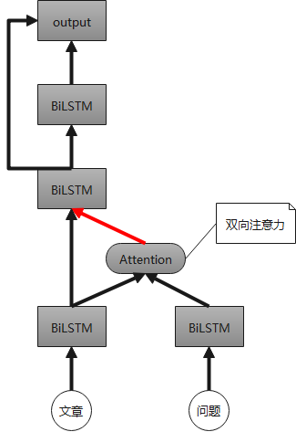
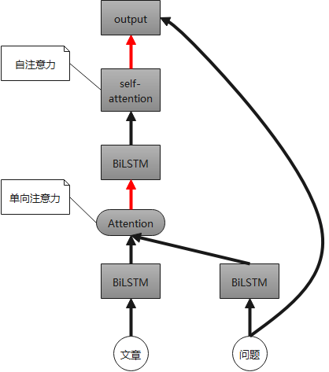
典型的机器阅读理解模型
BiDAF
R-Net
基于阅读理解形式的中文问答系统研究与实现

Slide 15
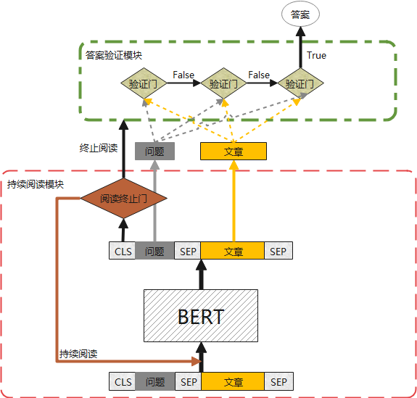
阅读理解模块的设计
基于阅读理解形式的中文问答系统研究与实现

Slide 16
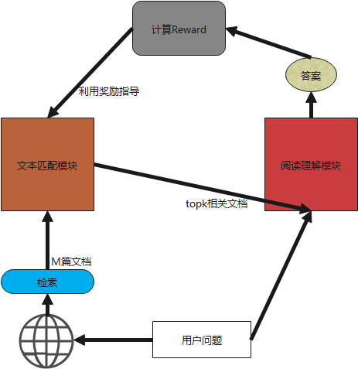
联合训练两个模块
基于阅读理解形式的中文问答系统研究与实现

Slide 17
文本匹配模型的设计
拟解决方案
TF-IDF、词袋模型
Doc2Vec
答案角度
无监督
1. 利用阅读理解数据集构造（问题，文档）对，作为文本匹配的训练数据集。
2. 从浏览器检索出的若干文档中利用匹配模型选择出相似度较高的K个文档。
3. 将用户的问题与数据库中存储的问题做相似度计算，选择出K个相似的问题，将K个相似的问题对应的文档返回
DSSM
ESIM
监督
基于阅读理解形式的中文问答系统研究与实现

Slide 18

已完成进度
文本段落：华阳路街道是中国上海市长宁区下辖的一个街道办事处，位于长宁区东部，东到长宁路、安西路、武夷路接邻江苏路街道，北到苏州河接邻普陀区。面积2.04平方公里，户籍人口7.04万人（2008年），下辖21个居委会。华阳路街道的主要街道长宁路和定西路，构成繁华的中山公园商圈。辖区内的圣约翰大学旧址（今华东政法大学）、中山公园，是愚园路历史文化风貌区的重要组成部分。上海市轨道交通二号线、三号线、四号线以该街道辖区的中山公园站为换乘枢纽。
答案角度
问题：华阳路街道四周相连的是什么地方？
答案：东到长宁路、安西路、武夷路接邻江苏路街道，北到苏州河接邻普陀区
共有152241个样本
基于阅读理解形式的中文问答系统研究与实现

Slide 19
已完成进度
文本段落：华阳路街道是中国上海市长宁区下辖的一个街道办事处，位于长宁区东部，东到长宁路、安西路、武夷路接邻江苏路街道，北到苏州河接邻普陀区。面积2.04平方公里，户籍人口7.04万人（2008年），下辖21个居委会。华阳路街道的主要街道长宁路和定西路，构成繁华的中山公园商圈。辖区内的圣约翰大学旧址（今华东政法大学）、中山公园，是愚园路历史文化风貌区的重要组成部分。上海市轨道交通二号线、三号线、四号线以该街道辖区的中山公园站为换乘枢纽。
文本段落：面积2.04平方公里，户籍人口7.04万人（2008年），下辖21个居委会。华阳路街道的主要街道长宁路和定西路，构成繁华的中山公园商圈。辖区内的圣约翰大学旧址（今华东政法大学）、中山公园，是愚园路历史文化风貌区的重要组成部分。上海市轨道交通二号线、三号线、四号线以该街道辖区的中山公园站为换乘枢纽。
问题：华阳路街道四周相连的是什么地方？
问题：华阳路街道四周相连的是什么地方？
正样本
删除答案所在的句子（构造一个负样本）
文本段落：2008年夏季奥林匹克运动会马术比赛－团体三项赛于2008年8月9日至8月12日在香港的香港奥运马术场举行，团体三项赛是本届马术射击比赛最早举行的小项，亦是开幕式后首个进行的比赛小项，比赛共有来自11个国家或地区的53名运动员参与面积2.04平方公里，户籍人口7.04万人（2008年），下辖21个居委会。华阳路街道的主要街道长宁路和定西路，构成繁华的中山公园商圈。辖区内的圣约翰大学旧址（今华东政法大学）、中山公园，是愚园路历史文化风貌区的重要组成部分。上海市轨道交通二号线、三号线、四号线以该街道辖区的中山公园站为换乘枢纽。
问题：华阳路街道四周相连的是什么地方？
随机选取句子替换掉答案所在的句子，构造4个负样本
基于阅读理解形式的中文问答系统研究与实现

Slide 20
已完成进度
文本段落：华阳路街道是中国上海市长宁区下辖的一个街道办事处，位于长宁区东部，东到长宁路、安西路、武夷路接邻江苏路街道，北到苏州河接邻普陀区。面积2.04平方公里，户籍人口7.04万人（2008年），下辖21个居委会。华阳路街道的主要街道长宁路和定西路，构成繁华的中山公园商圈。辖区内的圣约翰大学旧址（今华东政法大学）、中山公园，是愚园路历史文化风貌区的重要组成部分。上海市轨道交通二号线、三号线、四号线以该街道辖区的中山公园站为换乘枢纽。
文本段落：华阳路街道是中国上海市长宁区下辖的一个街道办事处，位于长宁区东部，东到长宁路、安西路、武夷路接邻江苏路街道，北到苏州河接邻普陀区。面积2.04平方公里，户籍人口7.04万人（2008年），下辖21个居委会。
问题：华阳路街道四周相连的是什么地方？
问题：华阳路街道四周相连的是什么地方？
正样本
正样本
文本段落：华阳路街道是中国上海市长宁区下辖的一个街道办事处，位于长宁区东部，东到长宁路、安西路、武夷路接邻江苏路街道，北到苏州河接邻普陀区。面积2.04平方公里，户籍人口7.04万人（2008年），下辖21个居委会。华阳路街道的主要街道长宁路和定西路，构成繁华的中山公园商圈。辖区内的圣约翰大学旧址（今华东政法大学）、中山公园，是愚园路历史文化风貌区的重要组成部分。
文本段落：华阳路街道是中国上海市长宁区下辖的一个街道办事处，位于长宁区东部，东到长宁路、安西路、武夷路接邻江苏路街道，北到苏州河接邻普陀区。面积2.04平方公里，户籍人口7.04万人（2008年），下辖21个居委会。上海市轨道交通二号线、三号线、四号线以该街道辖区的中山公园站为换乘枢纽。
问题：华阳路街道四周相连的是什么地方？
问题：华阳路街道四周相连的是什么地方？
正样本
正样本
基于阅读理解形式的中文问答系统研究与实现

Slide 21
已完成进度
最后得到的负样本数目：430136
Pesudo examples: 12716
基于阅读理解形式的中文问答系统研究与实现

Slide 22
拟采取的技术路线
1
数据集的构造
2
选取经典的阅读理解模型如BiDAF、R-Net作为基准实验
3
利用中文的预训练模型BERT、RoBERTa实验
在预训练模型的基础上提出改进方案
4
系统设计与展示
5

Slide 23
汇报结束
汇报结束

Slide 24
选题背景及意义
按照答案来源的不同分类：
1
基于知识库的问答系统
2
基于社区的问答系统
3
基于Web的问答系统
基于阅读理解形式的中文问答系统研究与实现

Slide 25
已完成进度
已经构建好适合作为阅读理解模块的数据集，目前有样本。
已经构造好适合作为文本匹配模块的数据集，目前有样本。
实现了一个机器阅读理解模型BiDAF作为阅读理解模块的基线模型
实现了一个文本匹配模型ESIM作为文本匹配模块的基线模型
预期研究计划
1 利用数据增强方案扩充阅读理解数据集，通过爬取中小学语文考试阅读理解选择题扩充文本匹配模块的数据集。提升阅读理解模块和文本匹配模块的泛化性。
2 实现基于知识蒸馏和Lattice-Transformer多轮交互机制的文本匹配模型，验证模型效果。
3 实现基于强化BERT结合答案验证的阅读理解模型，验证模型效果
4 利用强化学习中奖励的机制联合训练阅读理解模块和文本匹配模块，通过阅读理解模块预测的答案的准确性指导文本匹配模块尽可能选择相关度高的文档。
基于阅读理解形式的中文问答系统研究与实现

Slide 26
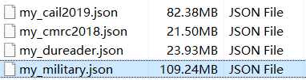
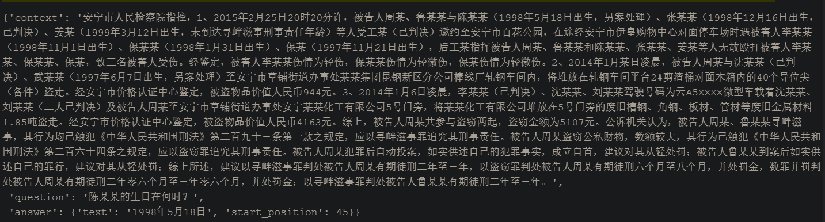
123433个样本

Slide 27
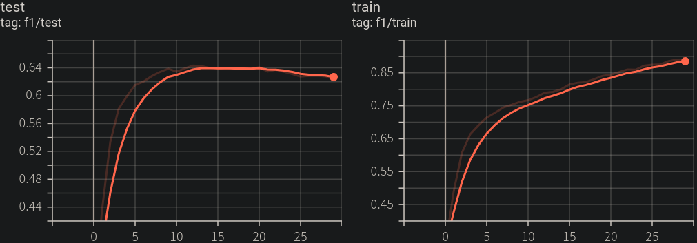
BiDAF

Slide 28
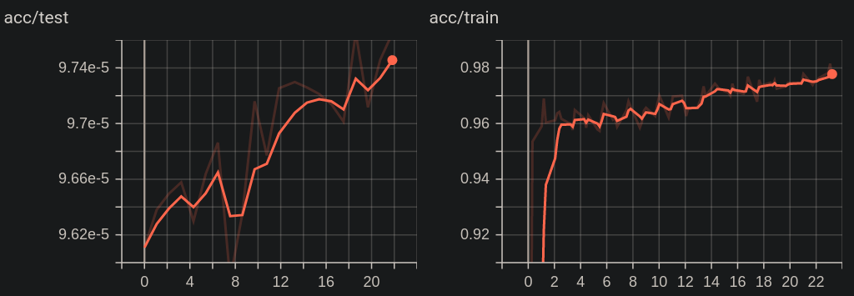
Text Match

Slide 29
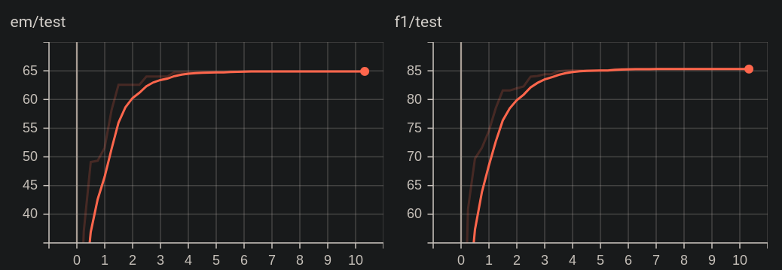
CMRC2018

Slide 30
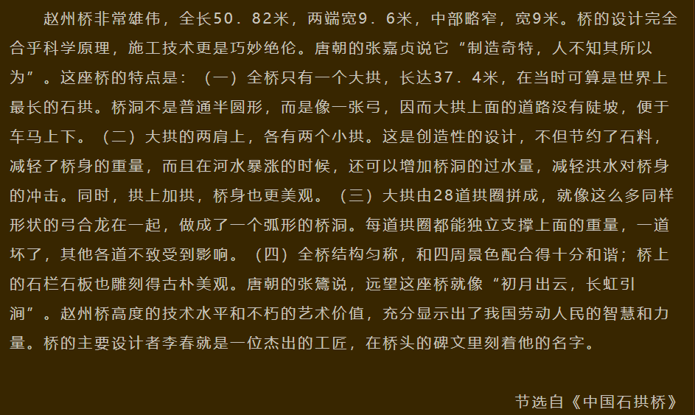
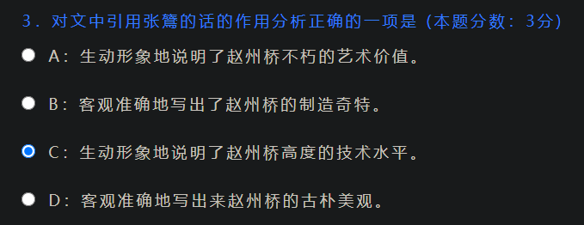
构造正样本
对文中引用张鷟的话的作用分析正确的是生动形象地说明了赵州桥高度的技术水平

Slide 31
机器阅读理解是问答系统的核心模块，通过理解用户问题、理解相关文档，返还给用户精准的答案。

Slide 32
机器阅读理解是问答系统的核心模块，通过理解用户问题、理解相关文档，返还给用户精准的答案。

